Slide 1
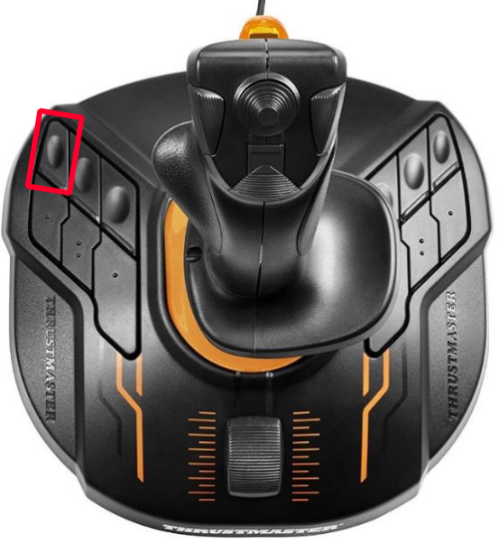
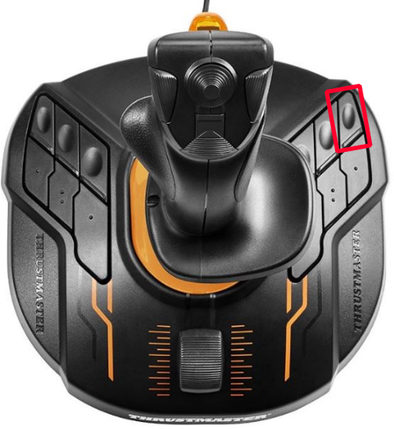
Presiona este botón izquierdo para ir a la página anterior
Presiona el botón
derecho para la
siguiente página

Slide 2

página anterior
página siguiente

Slide 3
Has sido invitado a participar en nuestro torneo de pesca.
¡Jugarás múltiples rondas en esta competición!
¡El concursante que capture la mayor cantidad de peces será el ganador!
página anterior
página siguiente

Slide 4

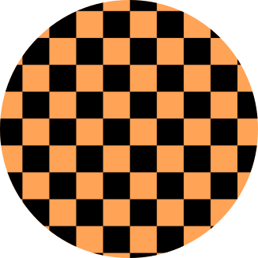
En cada ronda, deberás lanzar el cebo en una de las dos zonas, mostradas aquí cómo las áreas azul y naranja.
página anterior
página siguiente

Slide 5
Las zonas se identifican por sus patrones, no por su ubicación.
A veces, la zona naranja aparecerá a la izquierda, a veces aparecerá a la derecha, es la misma zona.
La ubicación no importa.
página anterior
página siguiente

Slide 6
En cada ronda, debes elegir una zona.
Debes mover tu caña de pescar para lanzar el cebo a la zona seleccionada.
página anterior
página siguiente

Slide 7

Esta pelota en la pantalla representa el CEBO.
página anterior
página siguiente

Slide 8
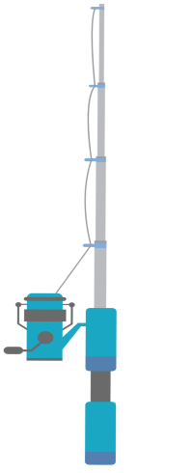
Una línea de pesca invisible conecta tu cebo con tu CAÑA:
página anterior
página siguiente

Slide 9
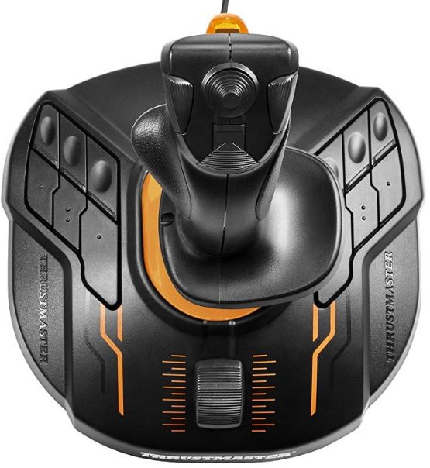
Puedes controlar la caña de pescar utilizando tu joystick. Mueve el joystick hacia la izquierda o hacia la derecha para mover la caña de pescar.
página anterior
página siguiente

Slide 10
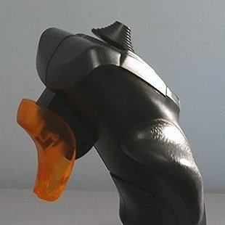
¡Vamos a intentarlo!
Ahora, por favor, intenta mover la caña hacia la IZQUIERDA.
Please click the trigger to start!

Slide 11
Ahora, por favor, intenta mover la caña hacia la DERECHA.
Please click the trigger to start!

Slide 12
¡Genial!
Ahora que sabes cómo mover tu caña de pescar, intentemos lanzar el cebo en una de las zonas.
Debes hacer tu mejor esfuerzo para mantener el cebo dentro de la zona.
página anterior
página siguiente

Slide 13
Ahora intenta lanzar el cebo en la zona de la IZQUIERDA.
Please click the trigger to start!

Slide 14
Ahora intenta lanzar el cebo en la zona de la DERECHA.
Please click the trigger to start!

Slide 15
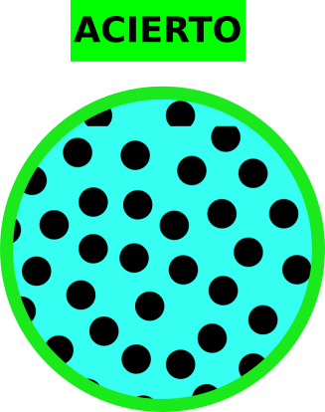
Si has logrado lanzar el cebo con éxito en una zona, verás un
"ACIERTO" en verde.
página anterior
página siguiente

Slide 16

Si no logras lanzar el cebo en la zona, verás un "FALLO" en rojo.
página anterior
página siguiente

Slide 17
Para atrapar un pez, el cebo debe permanecer dentro de la zona durante un tiempo.
Obtendrás un "ACIERTO" en verde si logras mantener el cebo dentro de la zona el tiempo suficiente.
Sin embargo, si el cebo simplemente pasa por la zona sin detenerse, aún obtendrás un "FALLO".
página anterior
página siguiente

Slide 18
Dado que esto es una competencia, debes colocar tu cebo en la zona lo más rápido posible.
Si te tomas demasiado tiempo, se contará como "FALLO".
página anterior
página siguiente

Slide 19
Si fallas, recibirás el siguiente mensaje como recordatorio.
No logró aterrizar en una zona.
página anterior
página siguiente

Slide 20
Es muy importante que te asegures de volver el joystick a la posición central cada vez que hayas terminado de mover la caña de pescar.
página anterior
página siguiente

Slide 21
El joystick debe estar en la posición central hasta que veas la caña de pescar y el cebo en la pantalla (como esto).
página anterior
página siguiente

Slide 22
Si tu joystick no está en el centro, esta ronda será cancelada y verás el siguiente mensaje de error:
¡La caña no está centrada!
página anterior
página siguiente

Slide 23
If you see this error message, it might mean the joystick hardware is a bit stuck.
Just wiggle it for 1 second while the message is still on the screen, and let it return to center!
Round forfeited.
Rod not centered!
página anterior
página siguiente

Slide 24
Please make sure the joystick is centered and not moving when you see the cross between rounds:
Please don’t wiggle it during this period!
+
página anterior
página siguiente

Slide 25
Intentemos algunas rondas más. ¡Trata de obtener la mayor cantidad de ACIERTOS que puedas!
Please click the trigger to start!

Slide 26
Dentro de cada zona hay peces nadando.
A veces, incluso si lanzas el cebo en la zona y lo mantienes el tiempo suficiente, puedes no atrapar ningún pez debido a la mala suerte.
Siempre hay más peces en una de las zonas que en la otra. Por lo tanto, debes averiguar cuál es la zona "buena" si quieres ganar esta competición.
página anterior
página siguiente

Slide 27
Si atrapaste un pez, verás el siguiente mensaje:
¡Atrapaste un pez!
página anterior
página siguiente

Slide 28
Si no lograste atrapar un pez, verás el siguiente mensaje:
"No atrapaste ningún pez."
página anterior
página siguiente

Slide 29
Te pedimos que participes en varias sesiones del torneo.
Después de cada sesión, todo se reiniciará: repondremos los peces en cada zona.
La "buena" zona puede seguir siendo buena o convertirse en la mala. ¡Así que tendrás que descubrirlo de nuevo!
página anterior
página siguiente

Slide 30
¡Ahora hagamos algunas rondas más solo para que te familiarices!
Esto es una práctica antes de tu verdadero desafío.
Please click the trigger to start!

Slide 31
Inicio de una nueva sesión.
Todos los parches se reinician.
¡Prepárate para jugar!

